Slide 1
基于javaEE的动漫网站的设计与实现
答 辩 人：XXX
专 业：XXX
指导教师：XXX

Slide 2
研究背景、目的、意义
研究现状
研究方法及研究手段
重点研究问题及解决思路
论文基础工作

Slide 3

研究背景
随着我国经济的发展，人民物质需求的逐渐满足，人们对于精神需求的满足日益重要起来，为了能过通过相对较低的投入，产出适用于不同审美的作品，动漫这一艺术手段逐渐的被社会所重视。

Slide 4


研究背景
动漫，是动画和漫画的合称与缩写，取这两个词的第一个字合二为一称之为“动漫”。回顾我国动漫的发展历程，早起的动漫传输手段往往是通过书籍，报刊，影碟，电视等。由于上述手段在传播过程中需要定时定点，或者需要消费者不断购买新的存储介质造成了资源浪费以及消费成本的提高。这种方式已经开始不适合这个消费手段轻量化，简约化的社会发展趋势。

Slide 5




研究背景
随着计算机和网络的普及，人们的生活方式发生了极大的改变，信息的传播变的简单，人们的视野为之开阔。网络这一手段无疑将人类的信息传播速度，传播量级进行了极大的提高。而作为以信息为主题的动漫产业，在社会发展中无疑将要和网络紧紧地联系在一起。对于动漫网站的设计与实现的研究，符合社会的发展潮流，有利于动漫产业的进步与发展。

Slide 6
研究背景、目的、意义
研究现状
研究方法及研究手段
重点研究问题及解决思路
论文基础工作

Slide 7
研究现状
世界上第一个网站创建于1991年，由蒂姆—博纳斯—李设计。自此以后网站作为方便人们获取信息的工具，成为了互联网的主流。
在因特网的早期，网站还只能保存单纯的文本。经过几年的发展，使得图像、声音、动画、视频，甚至3D技术可以通过因特网得到呈现。通过动态网页技术，用户也可以与其他用户或者网站管理者进行交流，也有一些网站提供电子邮件服务或在线交流服务。
在目前，人们可以通过网页浏览器来访问网站，获取自己需要的信息或者享受网络服务。现在许多公司都拥有自己的网站，他们利用网站来行宣传、发布产品信息、招聘等等。随着网页制作技术的流行，很多个人也开始制作个人网站，这些通常是制作者用来自我介绍、展现个性的地方。也有以提供网络信息为盈利手段的网络公司，通常这些公司的网站上提供人们生活各个方面的信息如时事新闻、旅游、娱乐、经济等。

Slide 8
研究背景、目的、意义
研究现状
研究方法及研究手段
重点研究问题及解决思路
论文基础工作

Slide 9
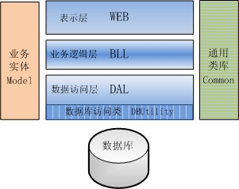
研究方法及研究手段
（1）动漫网站的结构：本网站采取三层架构的设计思路，表现层，业务逻辑层，数据访问层相分开，以达到高内聚，低耦合的目的，方便设计和管理。其中，表现层用于收集和处理网页需要显示的和上传的数据，业务逻辑层负责对数据进行业务操作，数据访问层负责访问数据库，三层之间通过对象和数据通信。

Slide 10
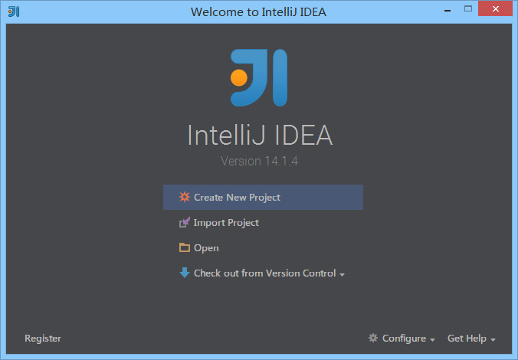

研究方法及研究手段
（2）动漫网站的开发工具：本网站通过IDEA进行主要代码的书写以及网页的设计，通过
MySQL进行数据库的设计与管理。

Slide 11
研究方法及研究手段
（3）动漫网站的主要功能
用户管理功能：主要管理用户的注册，登录，登出，收藏，等级积分变更等功能。
动漫资源管理：主要管理动漫资源的上传，下载，观看，查询，删除等功能。
管理员功能：对于注册用户的信息修改，以及对动漫资源的管理与审批。

Slide 12
研究方法及研究手段
（4）数据库分析
用户信息：包括编号，用户名，密码，积分，等级等相关信息
动漫资源信息：包括编号，名称，文件类型，分类，标签，大小，上传用户编号等信息
标签信息：包括标签编号，标签名称等信息

Slide 13
研究背景、目的、意义
研究现状
研究方法及研究手段
重点研究问题及解决思路
论文基础工作

Slide 14
重点研究问题及解决思路
（1）学习并掌握javaEEweb开发技术，掌握MySQL数据库的使用，了解web开发流程。
（2）通过浏览国内外同类型网站，对动漫网站进行完整，深入的需求分析。
（3）通过需求分析的完成和自己的学习与理解，实现对动漫网站结构的设计与优化。
（4）根据网站结构的设计以及对数据库原理的学习，进行数据库系统的设计与实现。
（5）通过对web开发流程的学习，以及上述设计过程，完成动漫网站的具体实现。
（6）通过网络书籍的学习，实现动漫网站的部署与管理。
（7）通过对同类文章的学习以及指导老师的教导，实现毕业论文的规范书写

Slide 15
研究背景、目的、意义
研究现状
研究方法及研究手段
重点研究问题及解决思路
论文基础工作

Slide 16
论文基础工作
1、相关知识储备
知识储备 | 完成情况
《Java语言程序设计》 | 已修
《JSP大学实用教程》 | 已修
《数据结构》 | 已修
《计算机网络》 | 已修
《数据库系统原理》 | 已修
《算法分析与基础》 | 已修
《操作系统原理》 | 已修

Slide 17
论文基础工作
2、工作累计
（1）复习了《Java语言程序设计》、《数据结构》、《操作系统原理》、《计算机网络》的TCP/IP协议部分。
（2）学习了javaWeb开发基础，初步了解了web开发流程。
（3）参考阅读与web开发相关的学位论文、期刊、会议论文共计35篇。

Slide 18
论文基础工作
3、软硬件准备
硬件准备：
购买用于开发的笔记本
软件准备：
IDEA,MySQL，maven，Photoshop

Slide 19
恳请各位老师批评指正，谢谢！

